Slide 1
Мировой энергетический кризис 70-х гг. ХХ в.

Slide 2
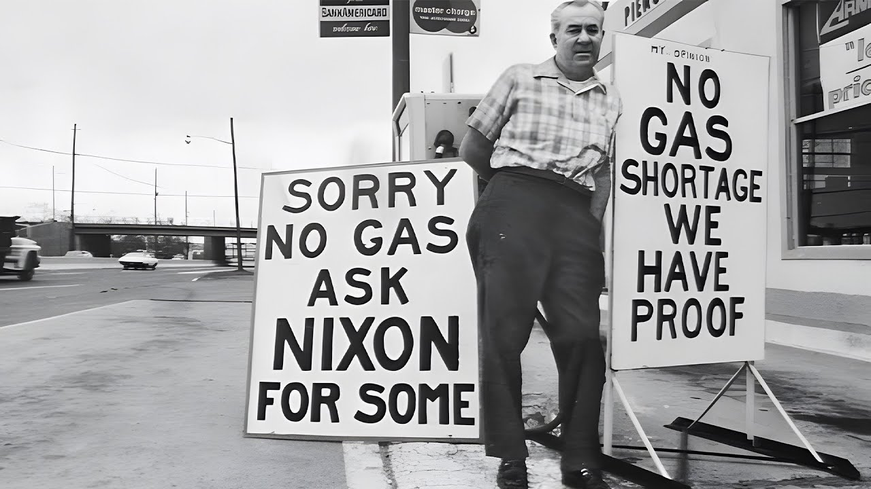
Возникновение кризиса:
Повышение цен на нефть
Недостаток энергоресурсов

Slide 3

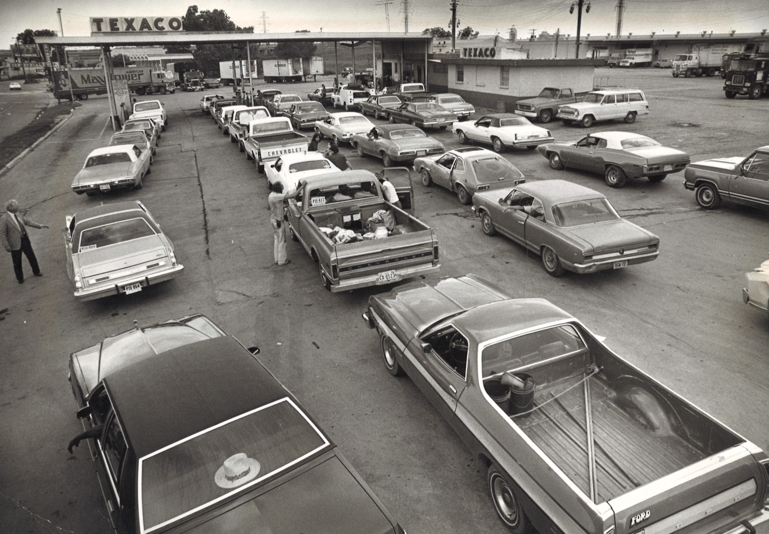
Последствия
Экономические потрясения
Политические напряжения
Энергетическая безопасность

Slide 4
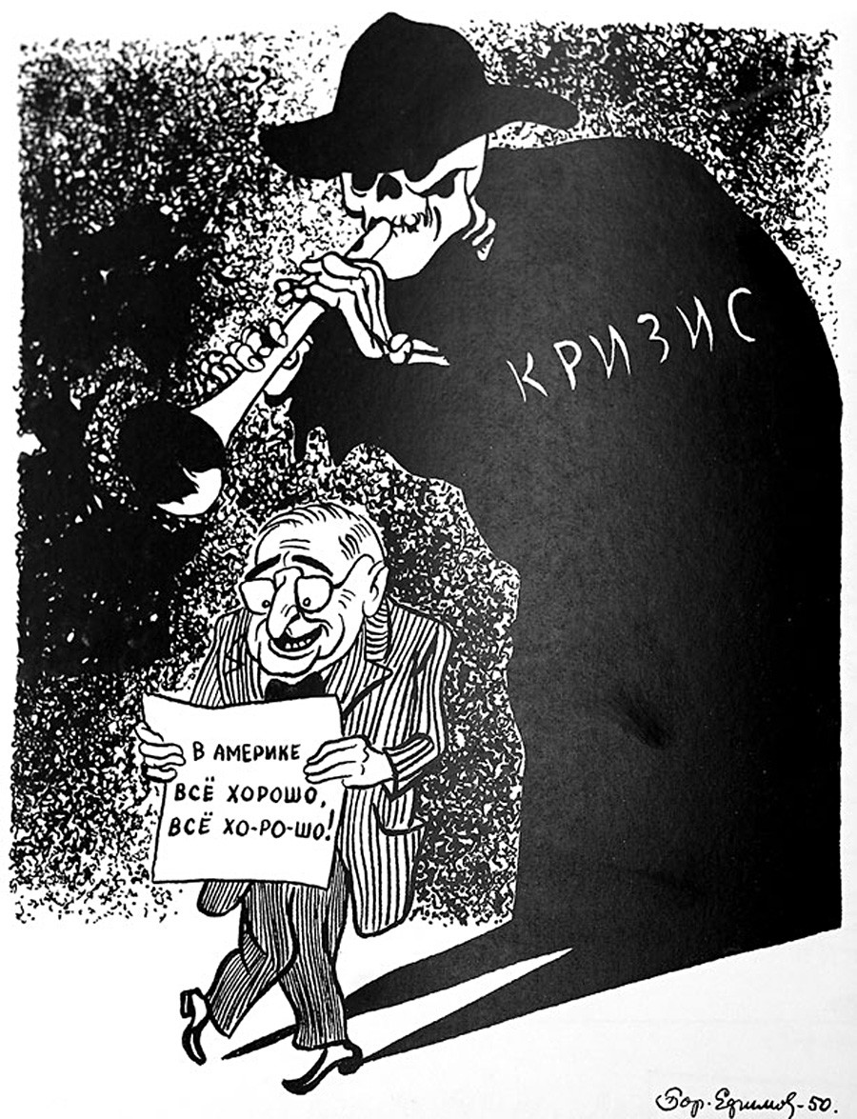
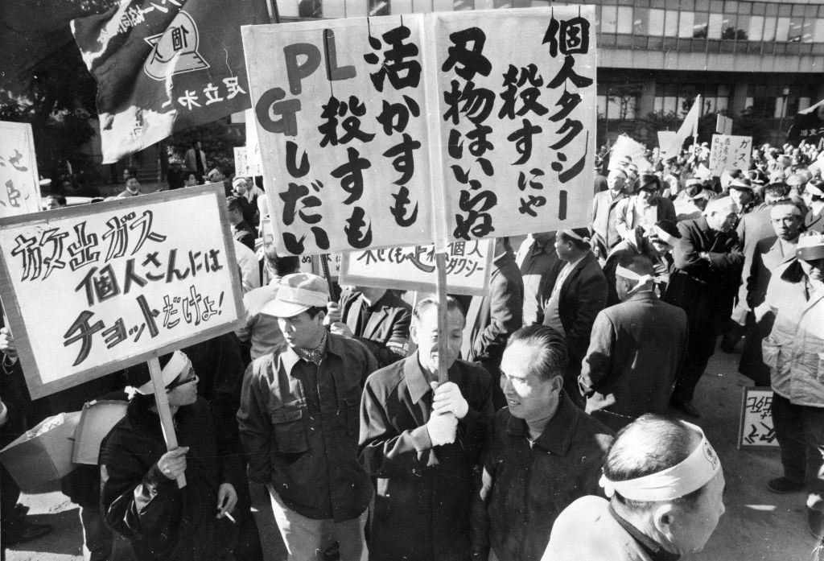


Slide 5
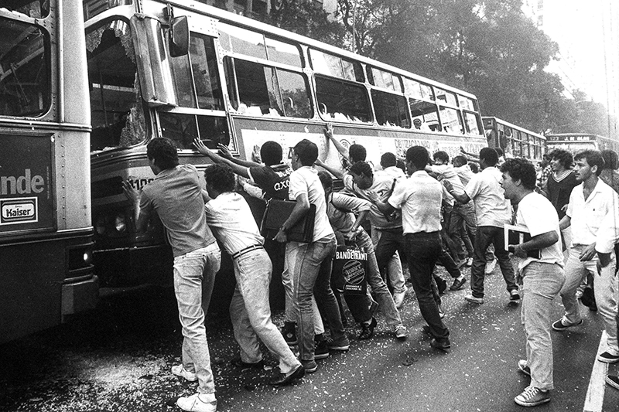
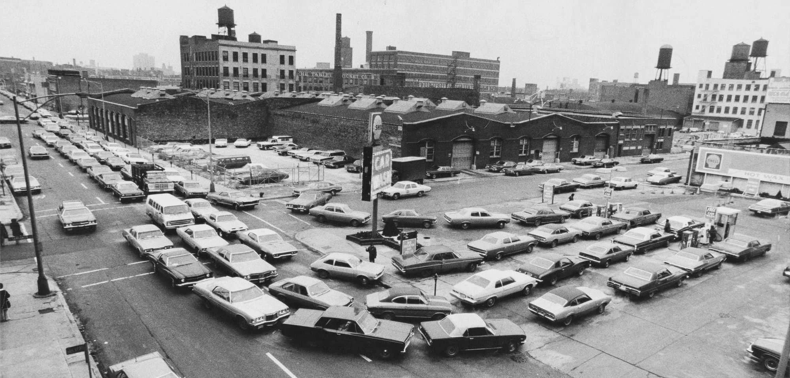
Перспективы
Развитие альтернативных источников энергии
Энергосбережение и энергоэффективность
Международное сотрудничество

